Slide 1
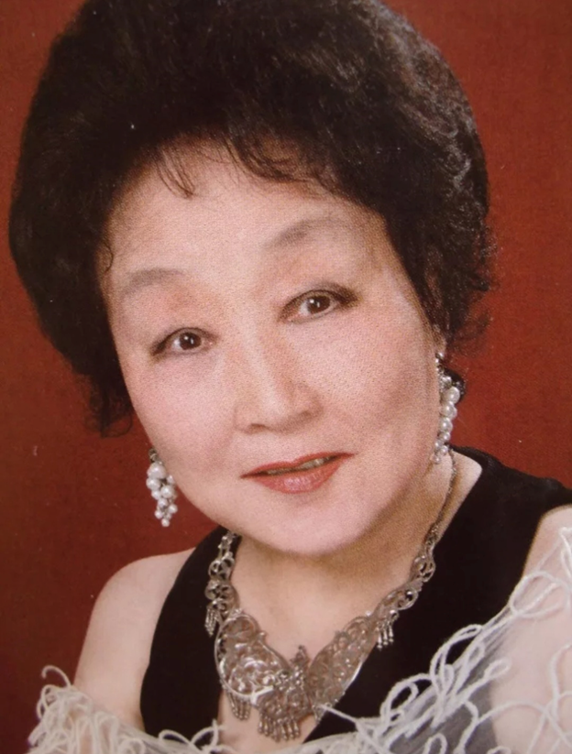
Ильина, Анегина Егоровна-камерная, оперная певица (меццо-сопрано), педагог, общественный деятель.
Народная артистка СССР (1988)
Анегина Егоровна Ильина-Дмитриева родилась 3 февраля 1943 года в с. Дюллюкю Верхневилюйского района ЯАССР. Отец-учитель, придумал дочери уникальное имя от букв имен родителей и фамилии: Анна и Егор Ильины.
Училась в Якутском педагогическом училище (с 1957), со 2-го курса — в Московском музыкальном училище при консерватории (пед. О. П. Померанцева) (1959—1963). Окончила Московскую государственную консерватории имени П. И. Чайковского по классу сольного пения в 1968 году, ассистентуру (1970) (пед. Н. Л. Дорлиак).

Slide 2
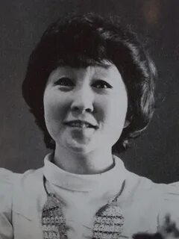
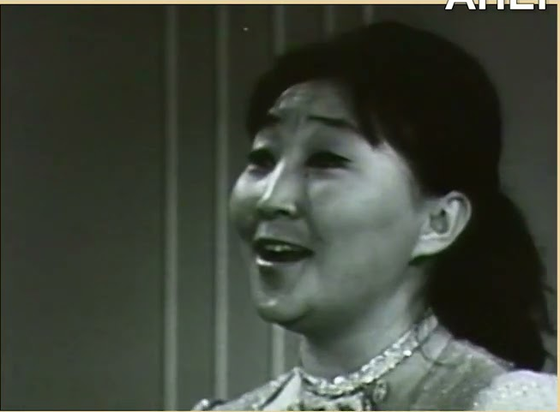
С 1969 года Анегина Ильина — ведущая солистка Якутского музыкально-драматического театра, с 1971 — Якутского музыкального театра, с 1991 — Якутского государственного театра оперы и балета.
В 1980—1982 годах стажировалась в Большом театре СССР.
Пела за рубежом пела в составе разных делегаций в Канаде (1981), Румынии (1984), Монголии (1985), Германии (с 1985 неоднократно), США, Японии.
С 1994 года преподаёт в Высшей школе музыки, где заведует кафедрой сольного пения и оперной подготовки.
В 2001 году была учреждена премия имени А. Е. Ильиной-Дмитриевой для молодых талантливых певцов республики.
В настоящее время в Якутии и во всём Дальневосточном федеральном округе единственной народной артисткой СССР является А. Е. Ильина.

Slide 3
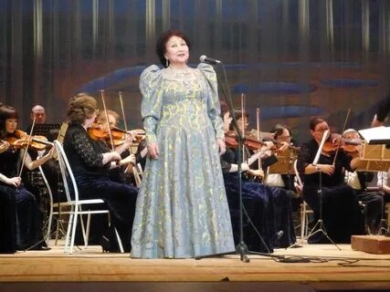

Slide 4

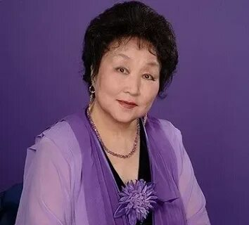
Семья
Супруг — Петр Никифорович Дмитриев-Туутук, фольклорист, детский писатель, переводчик, работает в отделе олонхо Института гуманитарных исследований.
Дочь — Дария Дмитриева, театральный художник, автор концертных платьев А. Ильиной.
Творчество
Исполнила свыше 30 ведущих меццо-сопрановых партий в оперных спектаклях: Ольга, Няня («Евгений Онегин» П. Чайковского), Туйаарыма Куо (событие сезона 1976—1977 гг.), Кюн Кюбэй («Нюргун Боотур» М. Жиркова, Г. Литинского), Кармен — коронная партия («Кармен» Ж. Бизе), Розина («Севильский цирюльник» Дж. Россини), Кончаковна («Князь Игорь» А. Бородина), Княгиня («Русалка» А. Даргомыжского), Графиня («Пиковая дама» П. Чайковского), Сардаана, Нагная, Алгыма («Лоокут и Нюргусун» Г. Григоряна), Азучена (пела с тенором Зурабом Соткилавой), «Трубадур» Дж. Верди, Кюбэйик («Колыбельная» 3. Степанова), Саргы Сахадова (моноопера «Возвращение» В. Каца, написанная специально для А. Ильиной).
Давала сольные концерты. В её репертуаре свыше 400 сочинений камерной вокальной музыки.

Slide 5
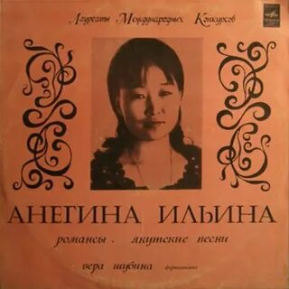
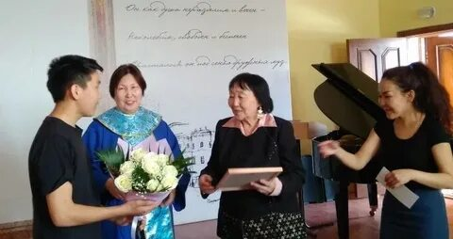
Дискография
Три сольных пластинки-гиганта, записанные фирмой «Мелодия», четыре оригинальных компакт-диска.
Общественная деятельность
Депутат ВС СССР 10 созыва (1979—1984).
Член президиума (академик) Академии духовности Республики Саха (Якутия) (с 1996).
Член Союза театральных деятелей РФ.
Входила в состав художественного совета театра.
Возглавляла Якутское музыкальное общество.
Была ректором Университета культуры филиала Московского юридического института.

Slide 6
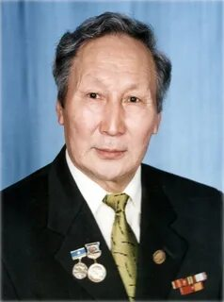
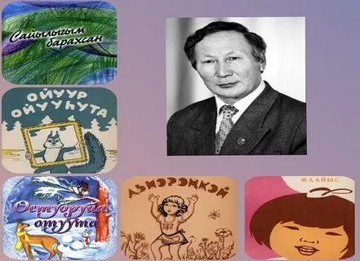
Наҕараадалара уонна ытык ааттара
Саха Өрөспүүбүлүкэтин культуратын үтүөлээх үлэһитэ
ССРС наукатын Академитятын Сибиирдээҕи салаатын үтүөлээх бэтэрээнэ
Мэҥэ-Хаҥалас улууһун ытык киһитэ (2006)
Нам улууһун ытык киһитэ
Хара нэһилиэгин ытык киһитэ
Саха Өрөспүүбүлүкэтин Ил Түмэнин кыһыл көмүс чаһыылаах Ытык грамотата (2013)
Дьиэ кэргэнэ
Ойоҕо — Ильина-Дмитриева Анегина Егоровна — опера ырыаһыта, ССРС народнай артыыската (1988).
Кыыһа — Дария Дмитриева, тыйаатыр худуоһунньуга.
Дмитриев Петр Никифорович — Туутук
— РФ суруйааччыларын уонна суруналыыстарын Сойууһун чилиэнэ, саха фольклорун чинчийээччи, оҕо суруйааччыта, тылбаасчыт.

Slide 7
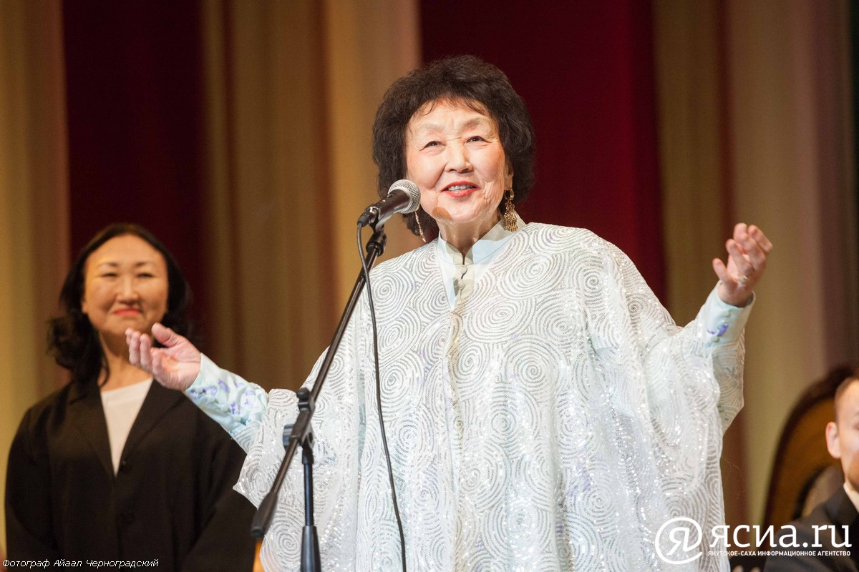
Любовь к творчеству и любовь земная в жизни Анегины Егоровны всегда были неразделимы. С супругом Петром Никифоровичем Дмитриевым, известным учёным-фольклористом, они всегда поддерживали друг друга и прекрасно воспитали троих детей.
Семейная история необычна. Дочери Петра Никифоровича Даша, Сардана, Майя рано потеряли родную маму, и младшая, увидев на экране телевизора поющую Анегину Ильину, воскликнула: «Вот она будет нашей мамой!». Волею судьбы так и получилось, дочери и внуки очень нежно любят свою заботливую маму и бабушку…

Slide 8
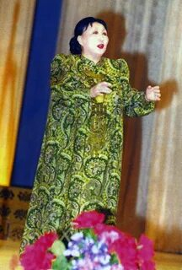
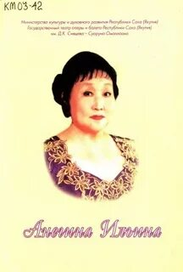
Награды и звания
Лауреат 22-го Международного конкурса вокалистов «Пражская весна» (2-я премия, Чехословакия, 1967)
Лауреат конкурса камерных исполнителей в Киеве (1968)
Лауреат ХХ Международного конкурса вокалистов в Мюнхене (3-я премия, 1971)
Дипломант Всесоюзного конкурса песни в Минске (1973).
Государственная премия Якутской АССР имени П. Ойунского (1972)
Государственная премия РСФСР имени М. И. Глинки (1977) — з а исполнение партий в операх «Царская невеста», «Русалка», «Нюргун Боотур», концертные программы
Заслуженная артистка Якутской АССР (1971)
Заслуженная артистка РСФСР (1977)
Народная артистка РСФСР (1982)
Народная артистка СССР (1988)
Орден Дружбы народов
Знак отличия «370 лет Якутии с Россией» (2002)
Почётные грамоты Верховных Советов Эстонской ССР (1978), Якутской и Тувинской АССР (1968)
Диплом Российского фонда культуры и дирекции международных программ Государственного музея-заповедника «Московский Кремль», Ассоциации «Русская исполнительская школа»
Почётный гражданин Мегино-Кангасского улуса (1992)
Почётный гражданин Республики Саха (Якутия) (2000)
Имя певицы занесено в первый биографический словарь «Музыканты мира», выпущенный в научном издательстве «Большая российская энциклопедия» (2001)

Slide 9
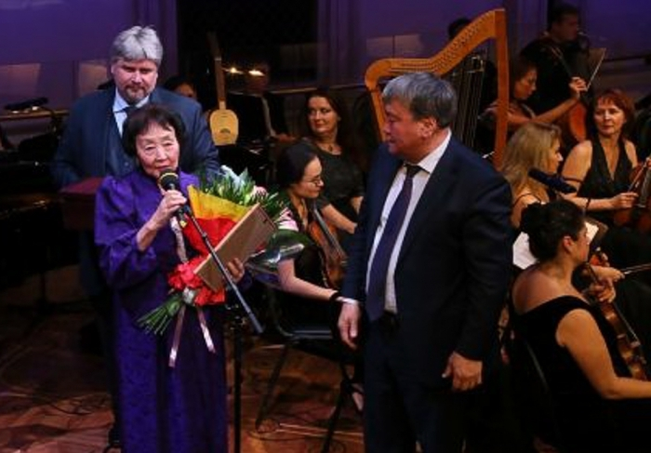

Кривошапкина Валентина Семеновна
ГБПОУ «ХОК» им.Амма Аччыгыйа

